Slide 1
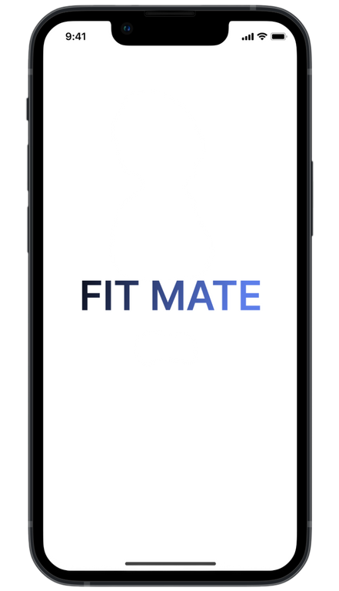
발표자료 개선 보고

Slide 2
목차
01
02
03
04
05
문제점
PPT 개선
프로토타입 개선
포스터 개선
Q&A

Slide 3
1. PPT
01
문제점
2. 프로토타입
3. 포스터 구성
복잡한 구성으로 가독성이 저하되어, 핵심 내용 전달 어려움
설명이 앞부분에 집중되어 영상 재생 중 발언 공백 발생
작고 많은 텍스트로,
시각적 피로가 증가함

Slide 4
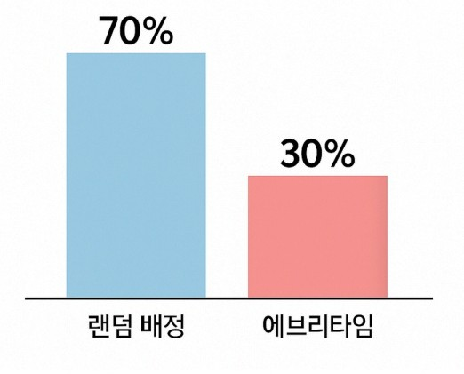
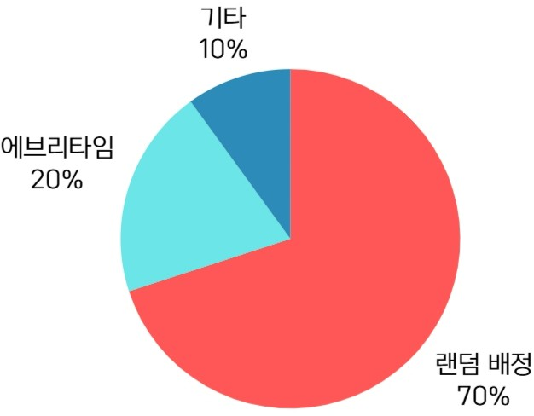
PPT 개선
02
막대그래프 → 파이차트
Before
After

Slide 5
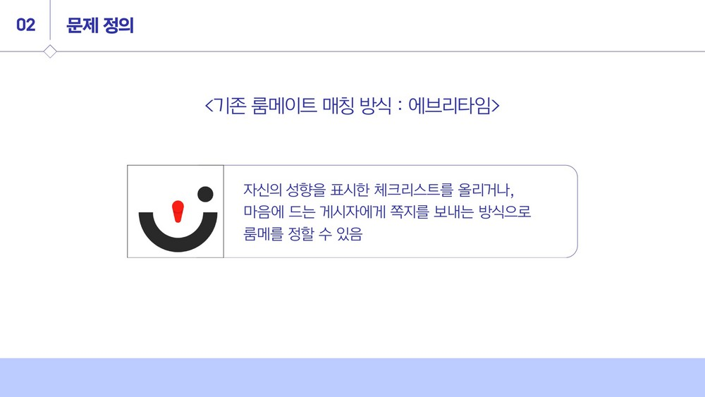
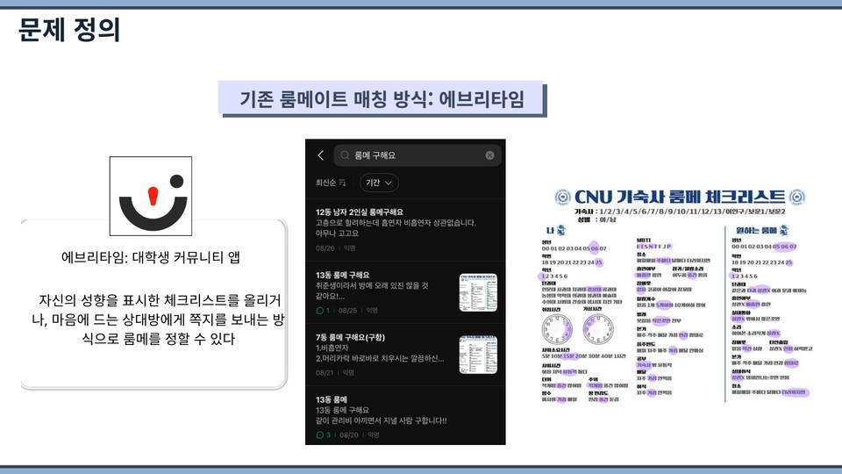
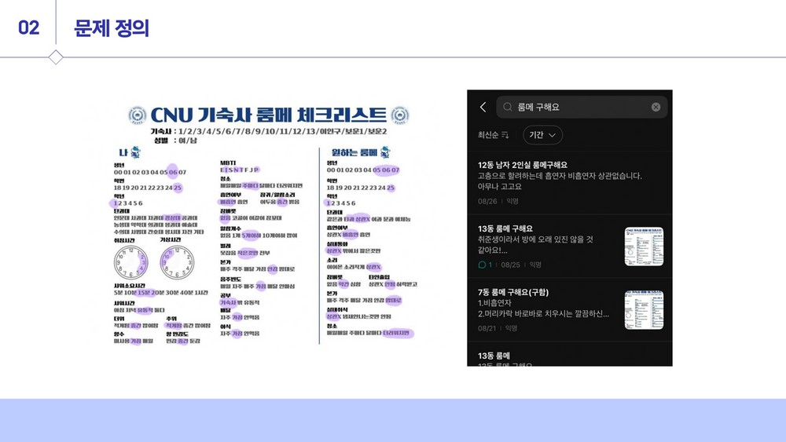
PPT 개선
02
페이지 분업화
Before
After

Slide 6
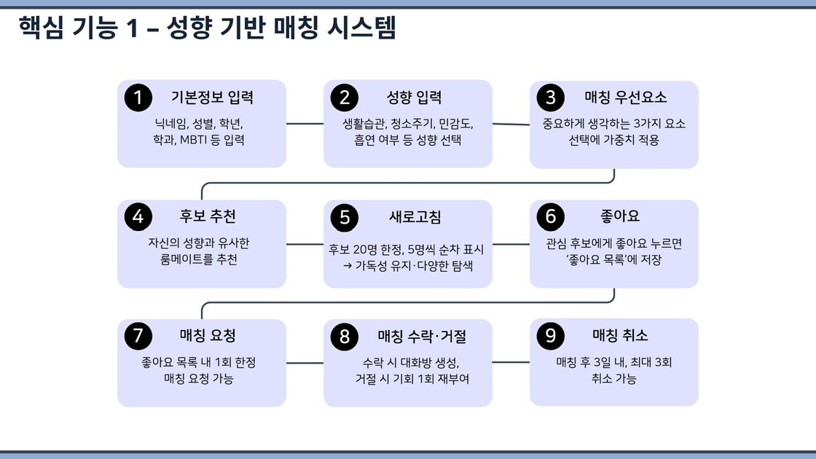
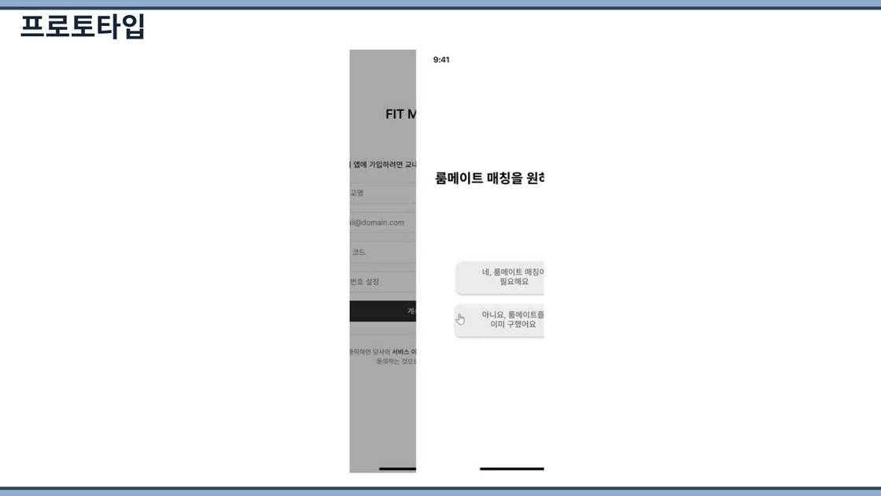
PPT 개선
02
Before : 한 페이지에 설명 집중되어 영상 재생시 발언 공백 발생

Slide 7
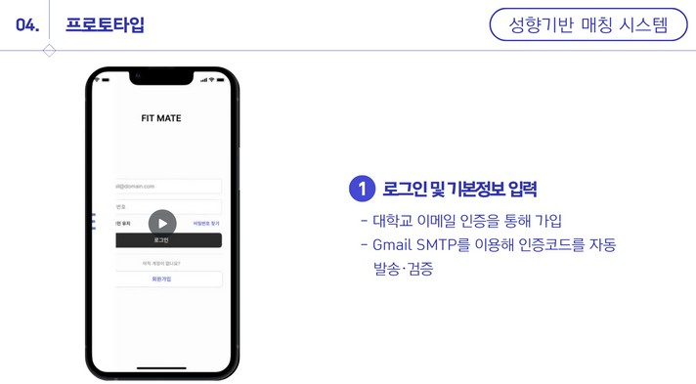
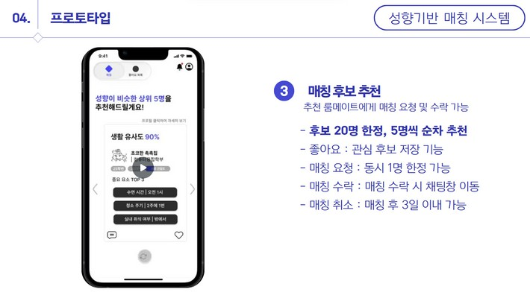
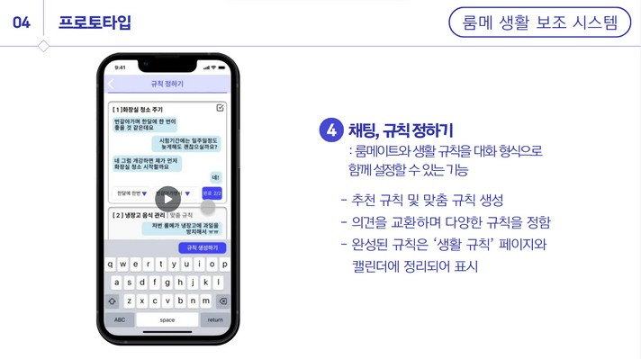
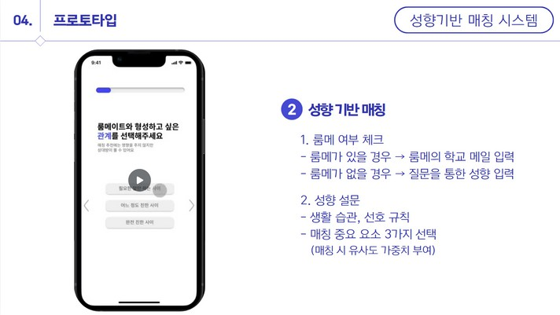
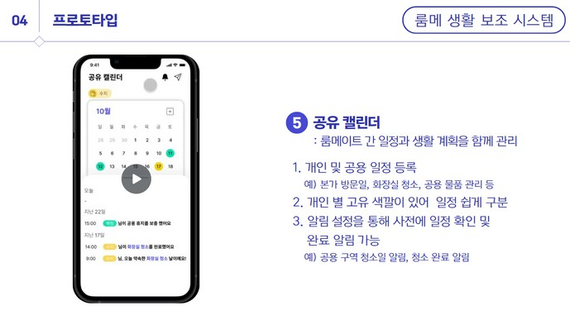
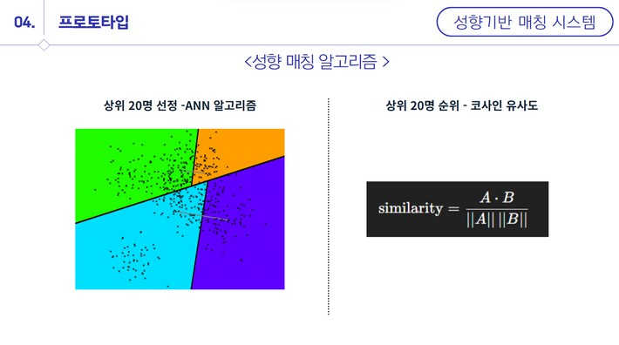
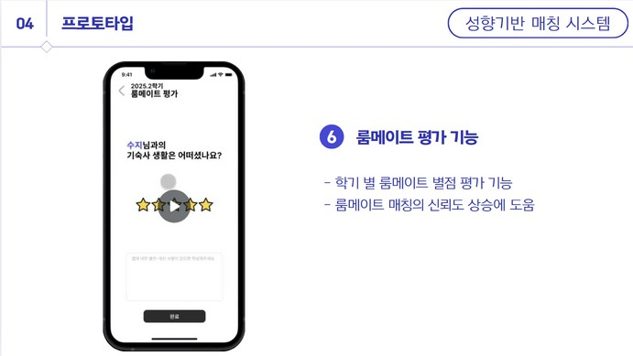
PPT 개선
02
After : 영상과 설명을 구역별로 나눠 배치
구역
로그인 및 기본정보 입력
성향 기반 매칭
-성향 매칭 알고리즘
매칭 후보 추천
채팅, 규칙 정하기
공유 캘린더
룸메이트 평가 기능

Slide 8

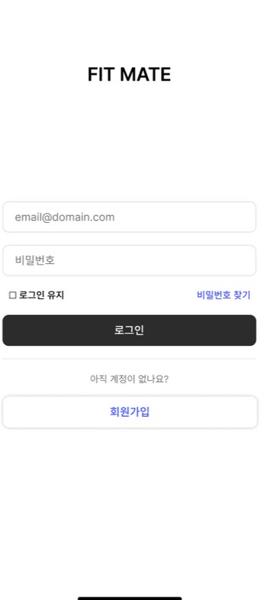
프로토타입 개선
03
High-fidelity 프로토타입 수정
1
처음 화면 추가

Slide 9
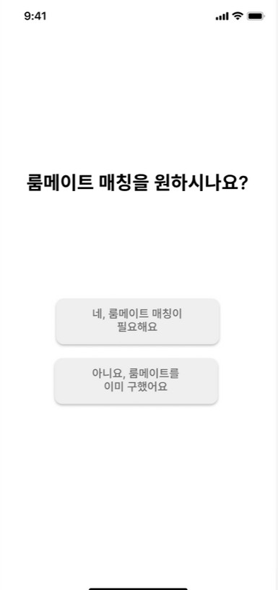
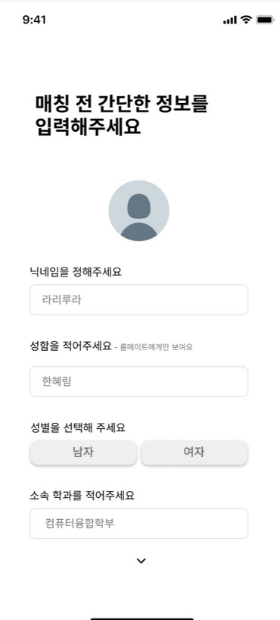
프로토타입 개선
03
2
순서 배치 수정
Before
After

Slide 10
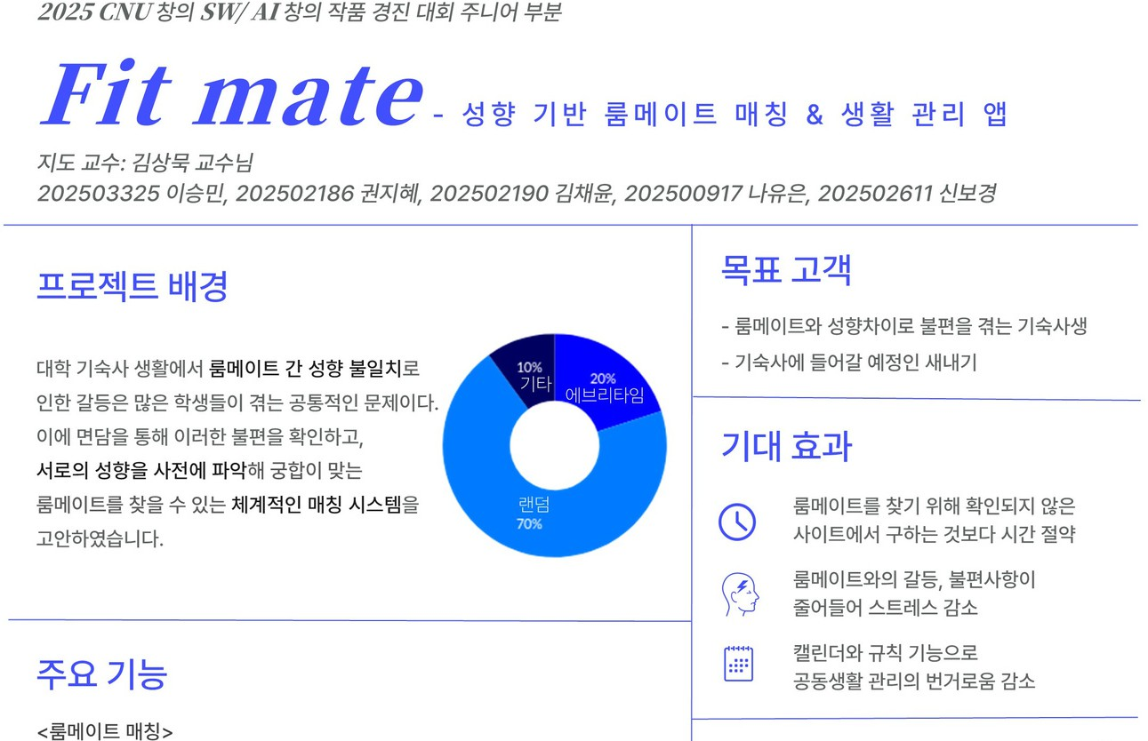
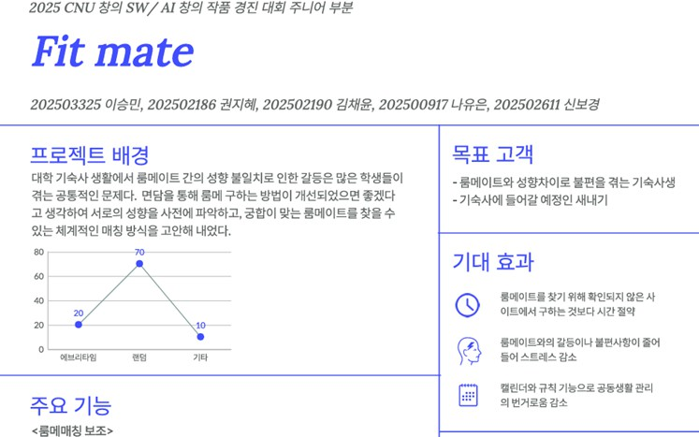
포스터 개선
03
간단한 앱 소개 추가
중요한 말 볼드체
선 그래프 → 파이그래프
Before
After
글자 크기 UP

Slide 11
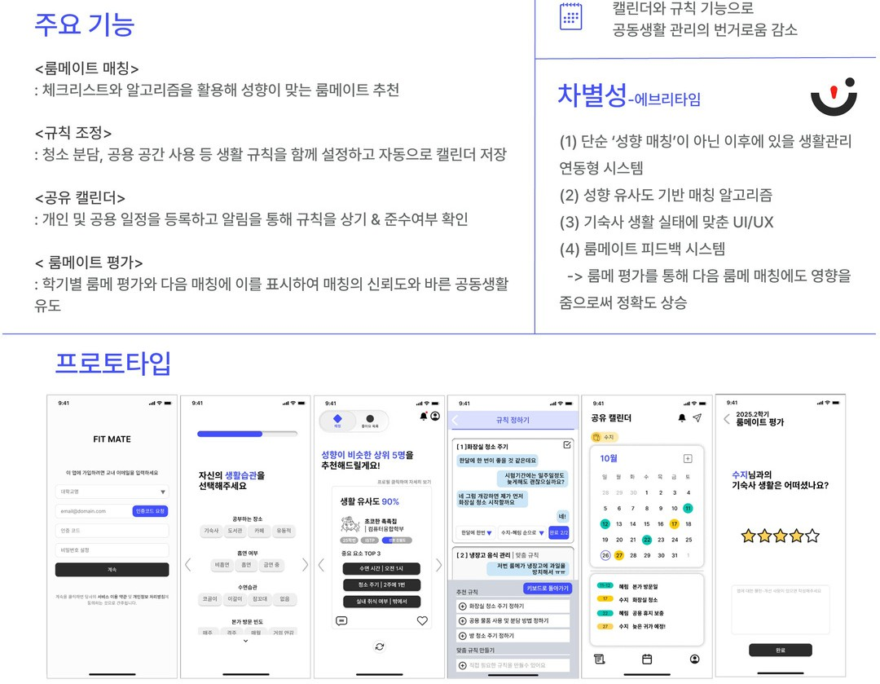
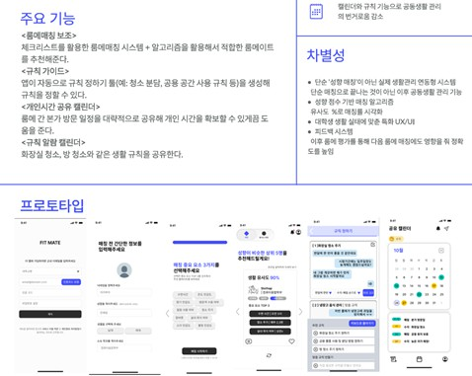
포스터 개선
04
이미지 및 번호 추가
Before
선으로 사진 구분
After

Slide 12
Q&A

Slide 13
감사합니다

